Slide 1
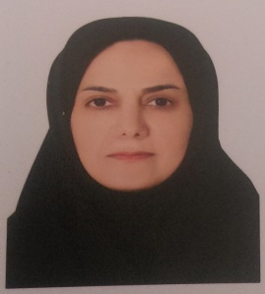
تصویر پرسنلی مدرس :
نام نام خانوادگی مدرس :
فریبا بهمن پور
مدرک تحصیلی :
کارشناس ارشد پرستاری جامعه نگر
موقعیت اشتغال سازمانی :
مربی پرستاری مرکز آموزش بهورزی شهرستان لاهیجان- دانشگاه علوم پزشکی و خدمات بهداشتی درمانی گیلان
حیطه درس : آناتومی و فیزیو لوژی
تاریخ آخرین بازنگری : 99/4/10
نوبت تهیه : 2
نام فایل : Ap- dastghahe tolid mesl edi2
شیوه ارزشیابی : نظری و عملی

Slide 2
دستگاه تولید مثل

Slide 3
اهداف آموزشی
انتظار می رود پس از پایان تدریس فراگیر بتواند:
1- ساختمان دستگاه تولید مثل را در جنس مذکرشرح دهد.
2- ساختمان و اعمال دستگاه تولید مثل در جنس مونث را شرح دهد.
3- تغییرات رحم، تخمدان وهورمون ها را درطول یک دوره جنسی ( یک دوره قاعدگی ) توضیح دهد.
4- رخ دادهای جسمی، اجتماعی و روانی در دوران بلوغ را شرح دهد.
5- توصیه های بهداشتی که در زمان بلوغ خصوصا در دختران لازم الاجرا هستند را ذکر کند.

Slide 4
فهرست مطالب
1- تعریف دستگاه تولید مثل در مردان
2- اندام های دستگاه تناسلی در مردان
3- وظایف دستگاه تناسلی در مردان
4- تشریح ساختمان بیضه ها
5- تعریف دستگاه تناسلی در زنان
6- اندام های دستگاه تناسلی در زنان
7- تشریح تغییرات مربوط به دوره قاعدگی
8- تعریف بهداشت قاعدگی
9- آموزش های لازم در دوران قاعدگی

Slide 5
مقدمه
انسان همانند سایر گونه ها از طریق جنسی تولید مثل می کند. انسان مذکر در بیضه های خود تولید سلول جنسی نر (گامت نر یا اسپرماتوزوئید ) می کند. این سلول جنسی را اسپرم می گویند.
اسپرم ها در هسته خود نیمی از کروموزوم هایی که برای تولید یک انسان کامل لازم است دارند.
جنس مونث نیز در تخمدان خود تولید سلول های جنسی ماده می کند. این سلول جنسی را اوول گویند. در هسته خود نیمی از کروموزومها را دارد.

Slide 6
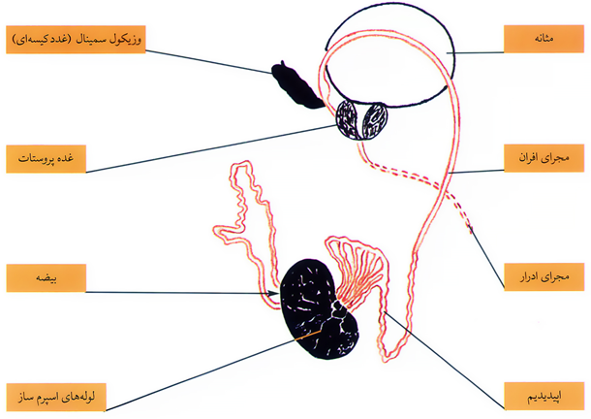
دستگاه تناسلی مرد
این دستگاه از چند غده واندام تشکیل شده است:
غدد:
بیضه ها - پروستات - وزیکول سمینال
اندامها:
مجاری اپیدیدیم - دفران که وظیفه اش
نگهداری اسپرم وتولید یک مجرای عبور برای
آنهاست.

Slide 7
وظایف اندام های دستگاه تناسلی نر
بیضه ها
1- تولید و پرورش اسپرم وتامین یک محیط سیال و مغذی که این سلول بتواند در آن تحرک داشته باشدوبرای مدت زمان کوتاهی در آن تغذیه وزندگی کند.
2- ایجاد صفات جنسی مردانه به وسیله ترشح هورمونها ی مردانه
بیضه ها مهم ترین قسمت دستگاه تناسلی نر هستند که درون کیسه بیضه قرار گرفته اند. عمل تولید اسپرم در شرایط گرمایی پایین تر از دمای بدن امکان پذیر است لذا بیضه در انسان در درون کیسه ای در خارج از شکم قرارگرفته است.
غدد وزیکوسمینال و پروستات
محیط سیالو مغذی را برای اسپرم فراهم می کنند.
مجرای اپیدیدیم و وازودفران
به ترتیب جهت ذخیره و انبار کردن اسپرم ها و همچنین تولید یک مجرا برای عبور اسپرم می باشند.

Slide 8
مشخصات اسپرم
سلول اسپرم انسان شکلی شبیه نوزاد قورباغه دارد . و با کمک دم خود قادر است سه میلی متر در دقیقه حرکت کند .
تولید اسپرم در پسرها در سالهای بلوغ جنسی از 13 تا 15 سالگی شروع و تا آخر عمر ادامه دارد شدت اسپرم سازی در سنین پیری کاهش چشم گیری می یابد. علاوه بر این اسپرم سازی به طور مداوم انجام می شود. به طوری که هر بیضه هر روز میلیونها اسپرم تولید می کند، و ترشحات مایع منی را به وجود می آورد که در هر سانتیمتر مکعب آن قریب 100 میلیون اسپرم وجود دارد. عمر اسپرم ها در خارج از دستگاه تناسلی نر کوتاه است، اما در درون رحم تا دو شبانه روز نیز می توانند باقی بمانند.
تستوسترون سبب بروز صفات ثانویه جنسی در مردها می شود.
این صفات شامل: رشد دستگاه تناسلی خارجی، روئیدن مو در صورت و
زیربغل و ناحیه خارجی دستگاه تناسلی و کلفت شدن صدا می باشد.

Slide 9
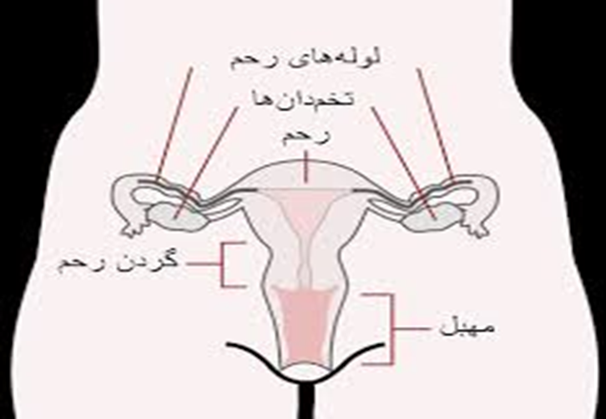
دستگاه تناسلی زن
اعضاء اصلی این دستگاه :
یک جفت تخمدان
رحم
دو لوله رحم ( فالوپ )
واژن ( مهبل )

Slide 10
دوره قاعدگی یا دوره جنسی
فعالیت تخمدانها دوره ای بوده و این دوره با خونریزی عادت ماهیانه شروع و تا شروع دوره خونریزی بعدی به طور متوسط 28 روز طول می کشد.
در هنگام بلوغ عادت ماهیانه شروع می شود، این دوره ابتدا نا منظم ولی کم کم منظم می شود.
یائسگی :
هر وقت تولید هورمون از تخمدانها متوقف گردد قاعدگی قطع و یائسگی ایجاد می شود.
سن یائسگی بین 45 تا 50 است. هنگام ورود به دوران یائسگی ابتدا دوره های قاعدگی نا منظم می شوند و بعد از مدتی قاعدگی برای همیشه قطع می گردد. در اوایل دوران یائسگی ممکن است خانم ها دچار حالت های برافروختگی، گر گرفتکی، عرق زیاد، طپش قلب و تغییرات فشار خون شوند.

Slide 11
وقایع رحمی دوره جنسی
در پنج روز اول جدار رحم در حال ریزش است. این ریزش را اصطلاحا خونروش یا خونریزی دوره قاعدگی می گویند. بعد از آن خونریزی متوقف شده آندومتر شروع به رشد ونمو کرده که تا روز چهاردهم ادامه دارد، در این زمان آندومتر آماده پذیرش سلول تخمک لقاح یافته با اسپرم که آن را سلول تخم می گویند است.
آندومتر رحم معمولا تا روز 28 پایدار مانده و در روز آخر مجددا خونریزی شروع می شود، تمام وقایع مربوط به دیواره رحمی تحت تاثیر هورمون های مترشحه از تخمدان صورت می گیرد. این هورمون ها استروژن و پروژسترون هستند.
کاهش قابل توجه این دو هورمون در اواخر یک دوره قاعدگی سبب تخریب و ریزش آندومتر می شود.

Slide 12
وقایع تخمدانی دوره جنسی
تخمدان حاوی تعداد زیادی سلولهای اولیه است که هر کدام از آنها در پایان یک دوره تبدیل به یک تخمک می شوند.
اطراف این سلول رایک یا چند لایه سلولی احاطه نموده است و این مجموعه یک فولیکول را تشکیل می دهد. در ابتدای هر دوره یکی از فولیکولهای موجود در تخمدان شروع به رشد می کند ضمن رشد، این فولیکول هورمون استروژن ترشح می کند.
در وسط دوره حوالی روز چهاردهم فولیکول پاره شده و تخمک آزاد می شود و فولیکول تبدیل به جسم زرد شده و هورمون پروژسترون ترشح می کند و تا پایان روز بیست وهشتم قاعدگی، تبدیل به جسم سفید که فاقد هر گونه ترشح هورمون است می شود.

Slide 14
ادامه :
تخمک رسیده انسان پس از پاره شدن فولیکول از تخمدان آزاد شده و جذب لوله های رحمی می گردد، تخمک رسیده درشت بوده و قطر یک دهم میلی متر دارد.
حرکات جدار لوله های رحم و مژک های سلول های این جدار سبب جابجا شدن آن می شوند.
بهترین شرایط برای لقاح، چند ساعتی است که تخمک در ابتدای لوله رحم می باشد، اگر دراین مدت اسپرم در حوالی تخمک وجود داشته باشد لقاح صورت می گیرد.
هنگامی که یک سلول اسپرم خود را به تخمک رساند، غشای دو سلول با هم ممزوج و تدریجا سر اسپرم وارد تخمک می گردد. در این موقع جدار مخصوصی به نام جدار لقاحی مانع نفوذ سایر اسپرمها به درون تخمک می شود.
پس از ورود سر اسپرم به تخمک هسته دو سلول با یکدیگر ترکیب و هسته سلول تخم به وجود می آید. در این موقع سلول تخم در فضای آندومتری که از روز چهاردهم به بعدآمادگی برای پذیرش سلول تخم را دارد لانه گزینی نموده و به رشد ونمو خود ادامه می دهد.

Slide 15
نکته
اصطلاح ساعت بیولوژیک
همان طور که یک ساعت را می توان طوری کوک کرد که در زمان معینی زنگ زده و فردی را از خواب بیدارکند، ساعت های بیولوژیک نیز طوری تنظیم شده اند که کار معینی را در زمان معینی انجام دهند .
به عنوان مثال در مورد تنظیم دوره قاعدگی انسان مرتباً هر 28 روز یک بار ابتدا موجب رشد یک فولیکول و ترشح استروژن شده و سپس با تغییر درترشحات هورمون های هیپوفیزی سبب پاره شدن فولیکول ( روز 14 ) و تخمک گذاری شده و سبب تولید جسم زردو ترشح پروژسترون شوند .

Slide 16
صفات ثانویه جنسی در زنان
علایم بلوغ در دختران تحت تاثیر هورمون های جنسی زنانه بوده و شامل رشد پستانها، روییدن مو در ناحیه خارجی دستگاه تناسلی و زیر بغل، تغییرات شکل استخوان لگن و شروع دوره های قاعدگی است.
دوره های قاعدگی در دختران در سن 13-9 سالگی آغاز می شود.این زمان بسته به شرایط محیط از جمله آب وهوا، تغذیه و وضعیت اجتماعی افراد، وراثت متفاوت باشد.

Slide 17
بهداشت قاعدگی
نیاز دختران به آهن با قاعدگی افزایش می یابد. اگر این نیاز بر طرف نشود دختران دچارکم خونی و عوارضی نظیر ضعف، سستی، رخوت، خماری، خستگی، افسردگی، تغییرات خلق و خو، بی حوصلگی، طپش قلب و در بعضی مواقع تنگی نفس فعالیتی و التهاب زبان و دهان می گردند.
لذا تغذیه صحیح و مصرف غذاهای حاوی آهن و پروتئین در این دوران توصیه می شود.
مدت هر دوره قاعدگی از 21 تا35 روز متفاوت است ولی به طور متوسط هر دوره 28 روز طول می کشد.

Slide 18
به هم خوردن نظم قاعدگی
منظور از به هم خوردن نظم قاعدگی کم و زیاد شدن مدت هر دوره قاعدگی یا کم و زیاد شدن مدت خونریزی و یا مقدار آن و همچنین خونریزی در بین دوره های قاعدگی است.
شایعترین علت تاخیر در قاعدگی بارداری است.
عواملی چون ناراحتی عصبی و فکری، به هم خوردن نظم خواب و بیداری، تغییر آب وهوا، تغییر در وضعیت تغذیه و غیره ممکن است سبب تاخیر در قاعدگی شوند.

Slide 19
آموزش های لازم در دوران قاعدگی
- استفاد ه از نوار بهد اشتی تمیز و تعویض زود به زود آن
- خودداری از مقاربت در دوران خونریزی
- تعویض روزانه لباس زیر و استفاده از پارچه نخی
- شستشوی ناحیه تناسلی پس از هر بار اجابت مزاج
- عدم استفاده از وان و خزینه
- خودداری از نشستن در کف حمام

Slide 20
خلاصه و نتیجه گیری
دستگاه تناسلی مردان : از چند غده واندام تشکیل شده است که شامل بیضه ها - پروستات - وزیکول سمینال و مجاری اپیدیدیم و دفران است.
وظایف دستگاه تناسلی مردان: تولید وپرورش اسپرم و ایجاد صفات جنسی مردانه به وسیله ترشح هورمونها ی مردانه می باشد.
دستگاه تناسلی زنان : اعضاء اصلی این دستگاه یک جفت تخمدان، رحم،
دو لوله رحم ( فالوپ ) ، و واژن ( مهبل ) است.
فعالیت تخمدانها دوره ای است، این دوره با خونریزی عادت ماهیانه شروع و تا شروع دوره خونریزی بعدی به طور متوسط 28 روز طول می کشد.
رحم و تخمدانها در یک دوره جنسی تغییرات خاص خود را دارند.
صفات ثانویه جنسی در زنان:رشد پستانها، روییدن مو در ناحیه خارجی دستگاه تناسلی و زیر بغل، تغییرات شکل استخوان لگن و شروع دوره های قاعدگی است.
به هم خوردن نظم قاعدگی: منظور از به هم خوردن نظم قاعدگی کم و زیاد شدن مدت هر دوره قاعدگی یا کم و زیاد شدن مدت خونریزی و یا مقدار آن و همچنین خونریزی در بین دوره های قاعدگی است.

Slide 21
پرسش و تمرین
1- اعضای اصلی ساختمان دستگاه تناسلی در مردان را نام برده و وظیفه هر کدام را ذکر نمائید؟
2- اعضای اصلی ساختمان دستگاه تناسلی در زن را نام برده و وظیفه هر کدام را ذکر نمائید؟
3- صفات ثانویه جنسی در مرد و زن را نام ببرید؟
4- صفات ثانویه جنسی در مردان و زنان تحت تاثیر کدام یک از هورمون ها به وجود می آیند؟
5- تفاوت دستگاه تناسلی مرد و زن را از نظر تولید سلول های جنسی در طول عمر آنها را توضیح دهید؟
6- دوره قاعدگی در زنان چیست؟
7- تغییرات رحم و تخمدان ها را در دوره قاعدگی شرح دهید؟
8- پدیده یائسگی در زنان چیست و به چه علتی به وقوع می پیوندد؟
9- علائم که ممکن است در دوران یائسگی در زنان پدیده آید را نام ببرید؟
10- چه توصیه های بهداشتی را زنان در هنگام خونریزی دوران قاعدگی می بایست رعایت نمایند؟

Slide 22
منابع
مجموعه آموزش بهورزی، مباحث مقدماتی، رهبر محمدرضا، ثنایی هستی، تاریخ انتشار 1396
راس و ویلسون، آناتومی و فیزیولوژی در سلامت و بیماری، ترجمه عباس حق دوست- انتشارات سالمی 1388

Slide 23
لطفاً نظرات و پیشنهادات خود پیرامون این بسته آموزشی را به آدرس زیر ارسال کنید:
- استان گیلان، رشت، میدان فرهنگ، خیابان آزادگان، معاونت بهداشتی گیلان
- استان گیلان، لاهیجان، خیابان شهید بهشتی، بهشتی 11، مرکز بهداشت شهرستان لاهیجان، مرکز آموزش بهورزی

